Slide 1
Реализация проекта «ЧИТАЮЩАЯ ШКОЛА» 2021-2022 учебный год
КГУ “Средняя общеобразовательная школа имени К.Макпалеева города Павлодара»

Slide 2
АКЦИЯ «Читаем вместе!»
ПРЕЗЕНТАЦИЯ
книг детской
европейской классики

Slide 3
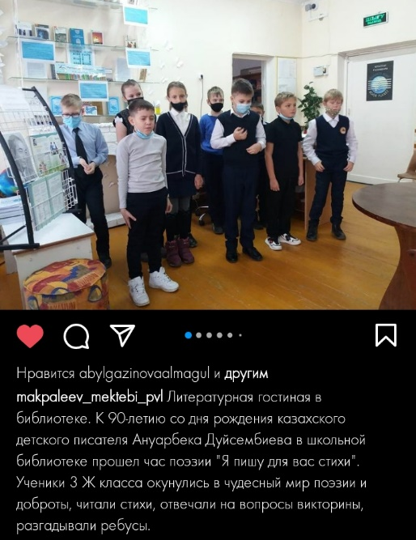
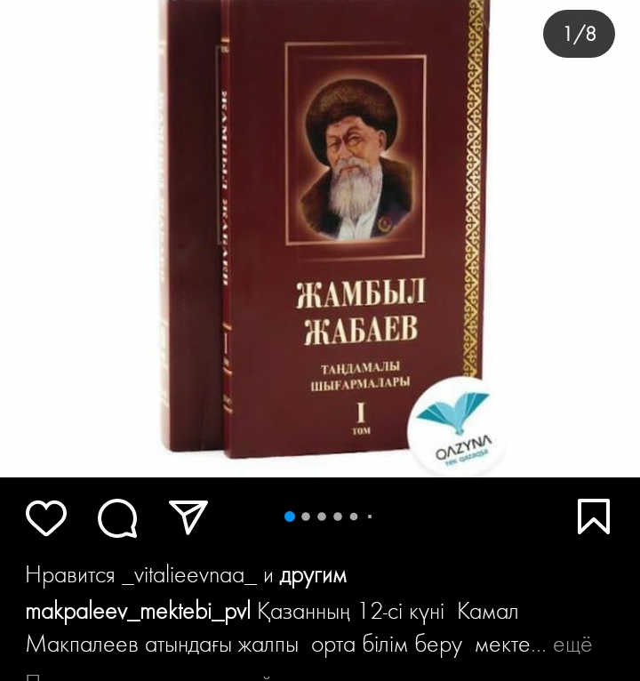
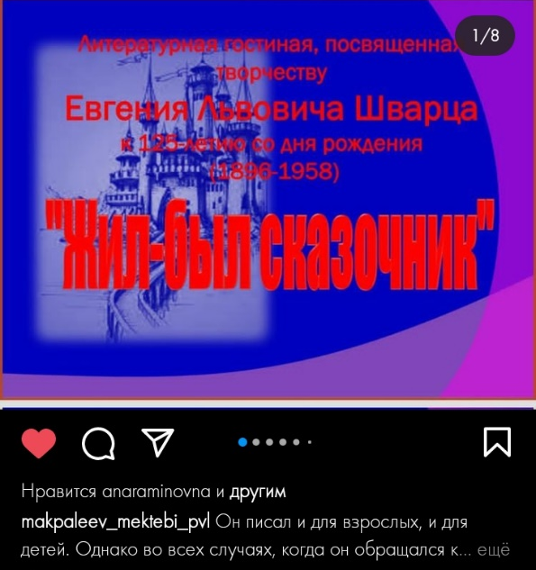
Мероприятия, посвященные писателям-юбилярам

Slide 4
АКЦИЯ «Читающая переменка»

Slide 5
«Читаем всей семьей»

Slide 6
АКЦИЯ «Селфи у книжной полки»

Slide 8
Библиотечный урок

